Slide 1
Répondez aux questions
1. Qui est Roland Barthes ?
2. Pourquoi Mythologie Barthes est-il important pour l’études culturelles et la littérature ?
3. De quoi s’agit-il La Mort de L’auteur ?

Slide 2
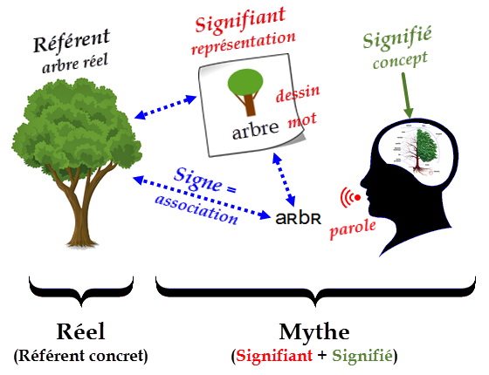
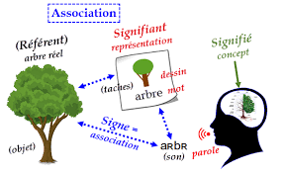
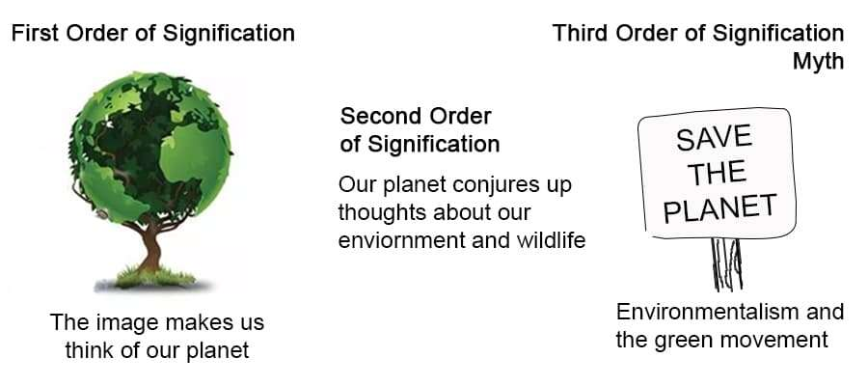
1
2
3

Slide 3
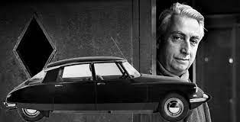
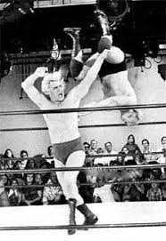
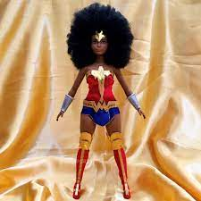
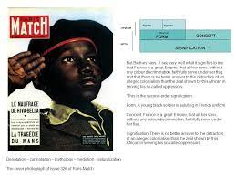
qu'imaginez-vous de ces images?

Slide 4
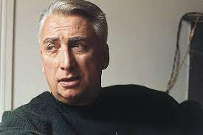
La mort de l’auteur
Quote:
“L'auteur est un personnage moderne, produit sans doute par notre société dans la mesure où, au sortir du Moyen Âge, avec l'empirisme anglais, le rationalisme français, et la foi personnelle de la Réforme, elle a découvert le prestige de l'individu ou, comme on dit plus noblement, de la "personne humaine”--- Barthes, R
Texte est un tissu [ou un tissu] de citations", tirées d'"innombrables centres de culture", plutôt que d'une expérience individuelle
La naissance du lecteur doit se payer de la mort de l’auteur ».
L’auteur doit céder sa place au lecteur, qui réécrit le texte pour lui-même

